Slide 1
Simulink
National Tsing Hua University
Process Information Engineering Laboratory
康嘉麟
2015.5.24

Slide 2
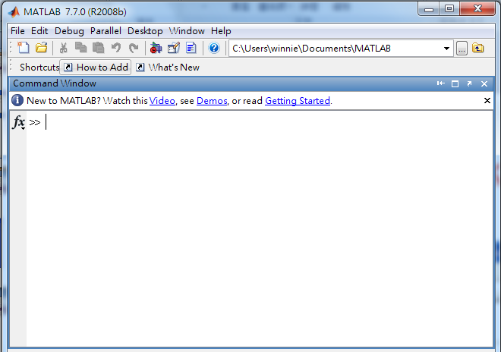
何謂Simulink
Open simulink
一種用於對動態系統進行建模(modeling)、模擬(simulating)和分析(analyzing)的軟體。它支援連續時間、離散時間或兩者混合的線性和非線性系統。

Slide 3
Control System
Input
System
Output
Source
block set
Interconnected
block set
Sink
block set

Slide 4
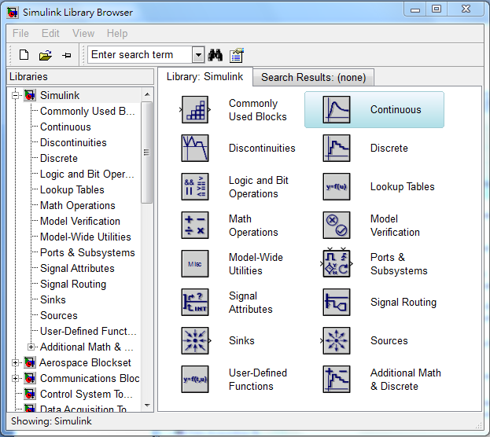
Simulink方塊庫

Slide 5





Simulink
-Continuous
轉移函數(多項式型式)
時間延遲
-Math Operation
比例控制器

Slide 6







Simulink
-Sinks
示波器
將數據寫入工作空間中之矩陣
-Source
常數
正弦波訊號
斜波訊號
步階訊號
脈波產生器

Slide 7
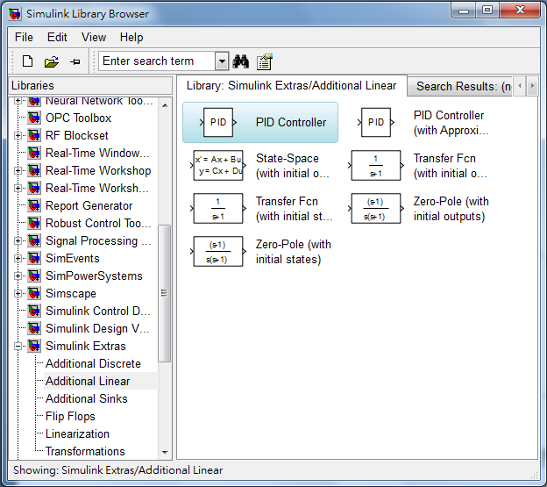
Simulink-Simulink Extras-Additional Linear

Slide 8
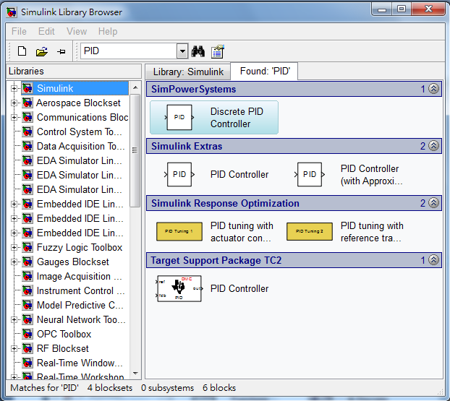
Simulink-Search

Slide 9
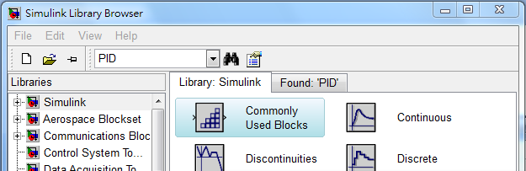
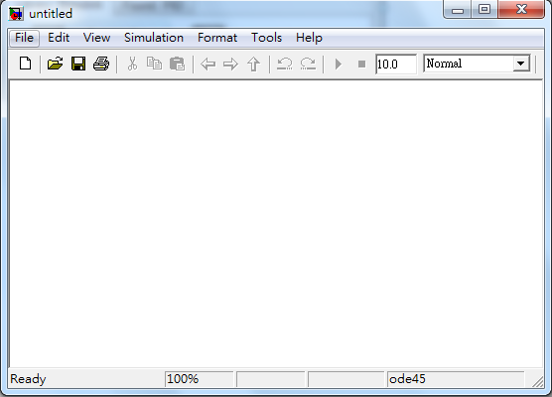
New Model-Example 1

Slide 10
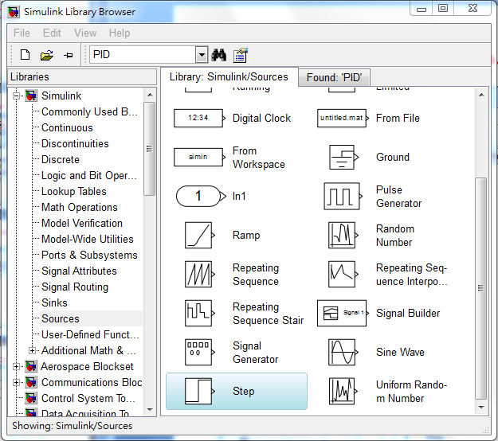
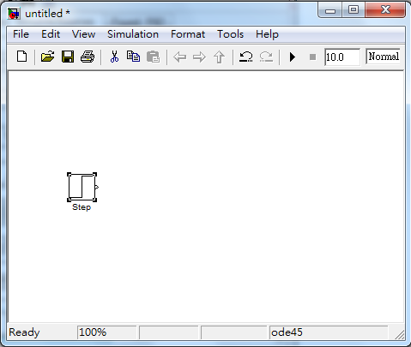
Sources-Step

Slide 11
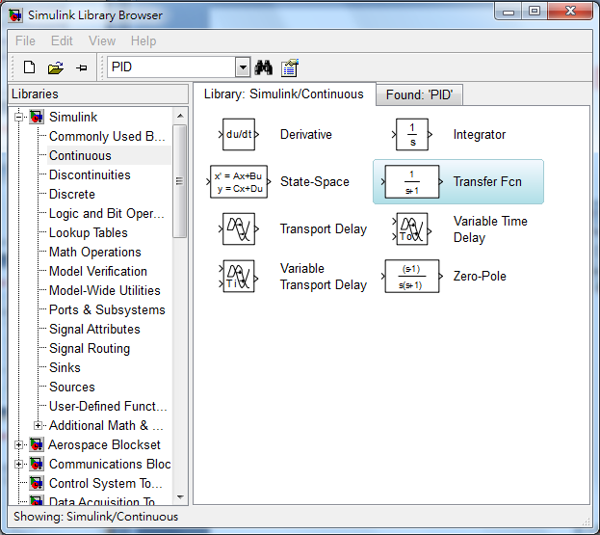
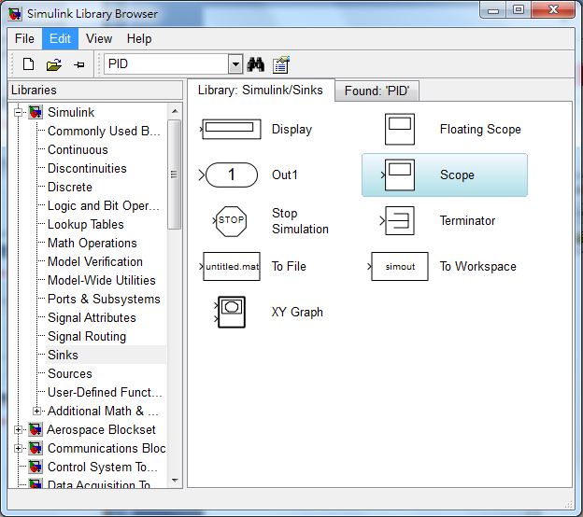
Continuous-Transfer Function

Slide 12
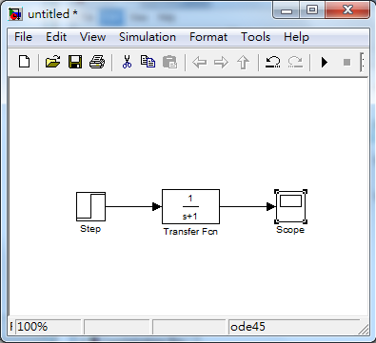
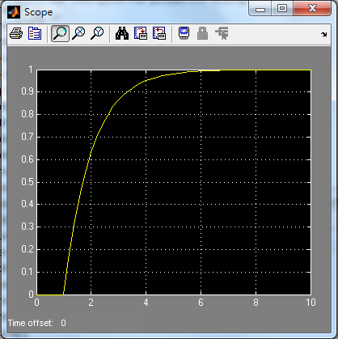
Result of Example1

Slide 13
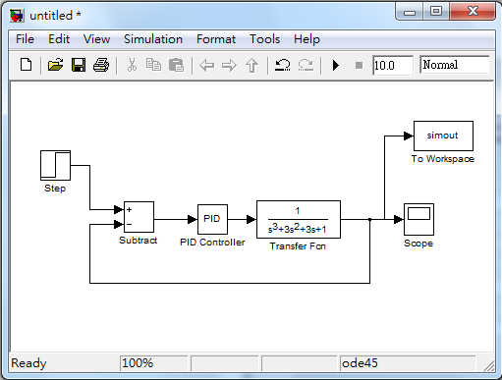
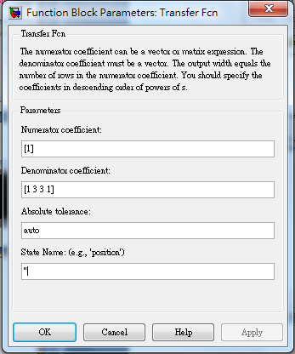
PID Feedback Control

Slide 14
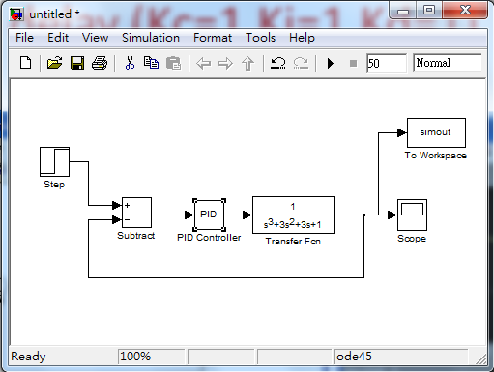
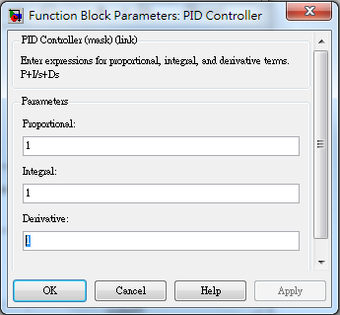
PID Control (K_{c}=1,K_{I}=1,K_{D}=1)

Slide 15
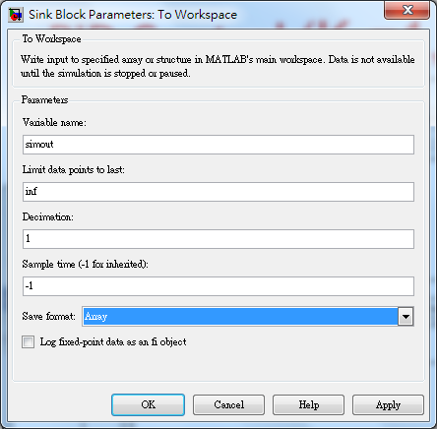
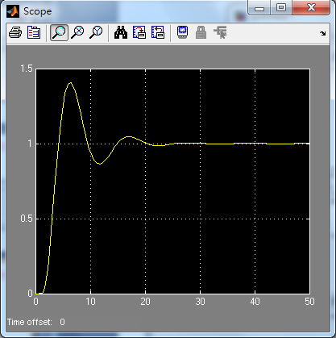
PID Control (K_{c}=1,K_{I}=1,K_{D}=1)

Slide 16
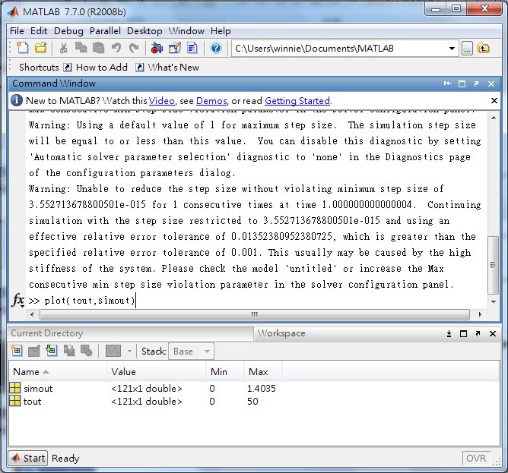
Plot(tout,simout)

Slide 17
Example 2
Ideal Batch Reactor
速率常數 K=0.311 min⁻¹，初始狀態是 t=0, X_{A}=0
速率定義式以轉化率 X_{A} 表示為
當t=2.229時， X_{A}=0.5 ，請計算並做出這段時間內X_{A} 對 t 的圖形。

Slide 18
